Slide 1


程式語言網路討論平台
組員:顧至杰 張智棋 廖御崴 盧冠廷 吳崇愷
指導老師:滕元翔

Slide 2
目錄：
摘要
研究動機及目標
環境及開發工具
未來展望
頁面基本介紹
分工
實作效果
參考資料

Slide 3

研究動機：
每次尋找不同資源時，經常會因為分頁種類太多而混亂，
於是我們架設一個討論式平台，
藉由不同程式語言的分類，讓他人能針對此程式進行提問和分享，
並且搭配了互動元素讓使⽤者可更加印相深刻，
在一個愉快的瀏覽體驗下學習新事物。
透過老師在專題中的指導和幫助，
同學間相互的配合，
我們希望能順利讓大家了解我們的專題，
也希望此次的專題能對我們未來有所幫助。

Slide 4
建立目的：
促進合作：
程式交流平台致力於促進程式開發者之間的合作，鼓勵他們分享知識和經驗，以加速工作進程。
支援學習：
平台提供豐富的學習資源，包括教學文章、課程和線上討論區，幫助程式開發者不斷提升自己的技能。
提高能力：
通過與其他程式開發者交流並參與實際項目，使用者可以精進自己的專業能力，更好地應對挑戰。

Slide 5
使用框架和資料庫：
Spring Boot
使用框架和資料庫使用Spring Boot框架開發程式討論平台，提供高效、便捷的開發方式。
Vue.js
使用Vue.js框架實現前端互動，使平台使用更加流暢。
MySQL
使用MySQL資料庫儲存平台的會員資訊、文章等數據。
Redis
使用Redis緩存技術提升平台的性能和響應速度

Slide 6
註冊會員：
1
快速註冊
透過簡單的註冊流程，使用者可以快速成為平台的註冊會員，開始享受交流和學習的便利。
2
個人化資訊
註冊後，使用者可以填寫個人資訊，包括技術專長和興趣領域，以便與其他相似興趣的人進行互動和交流。

Slide 7
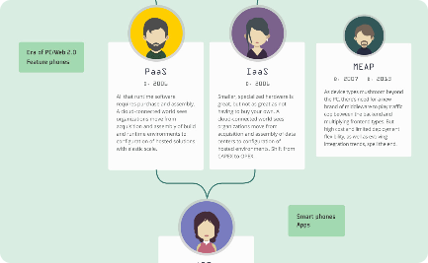
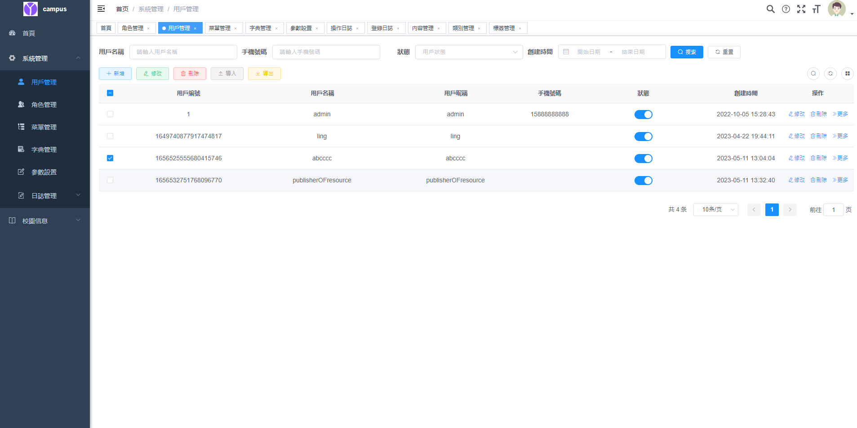
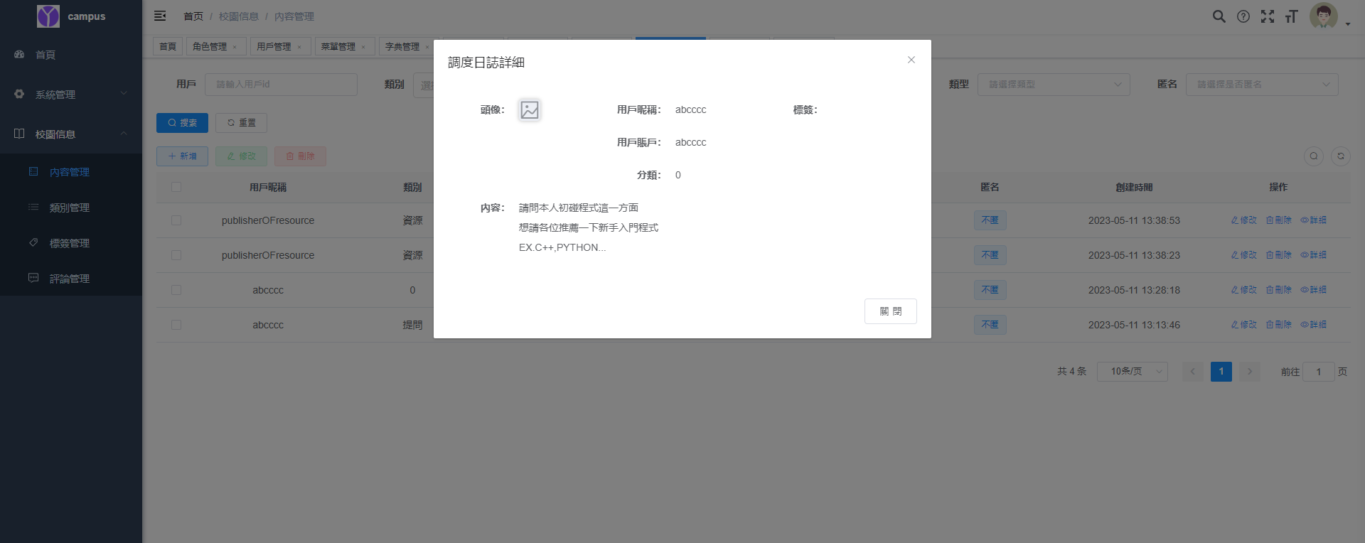
後台提供一個強大的管理工具，用於管理網站的外觀、內容和功能，讓管理者輕鬆掌握整個平台
管理者可以查看和編輯會員資料，包括個人信息這類等。
後台還提供一個便捷的文章管理系統，用於編輯、發布和管理各種技術文章，以便分享和討論。
網站管理
會員管理
文章管理

Slide 8
網站管理
會員管理
文章管理
後台提供一個強大的管理工具，用於管理網站的外觀、內容和功能，讓管理者輕鬆掌握整個平台
管理者可以查看和編輯會員資料，包括個人信息這類等。
後台還提供一個便捷的文章管理系統，用於編輯、發布和管理各種技術文章，以便分享和討論。

Slide 9
優勢與特點：
1
高效的開發
使用Spring Boot和Vue.js等框架開發，提供高效、便捷的開發方式。
2
優質的用戶體驗
註冊流程簡單，後台管理功能完善，使用戶能夠輕鬆操作和管理訊息。
3
可擴展性強
使用MySQL資料庫和Redis緩存技術，平台性能穩定，能夠應對不斷增長的用戶和數據。

Slide 10

困難與未來展望：
困難：
前期網站使用的廣泛程度過低。
一切列的維護成本。
未來展望：

Slide 11
謝謝觀賞

